Slide 1
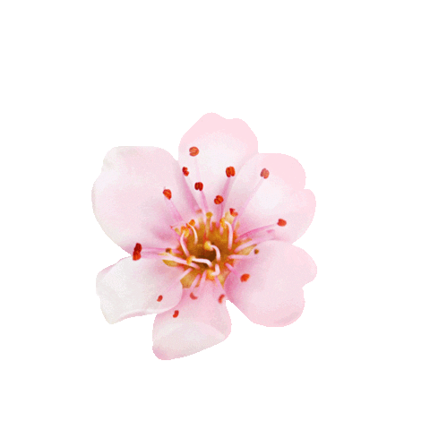
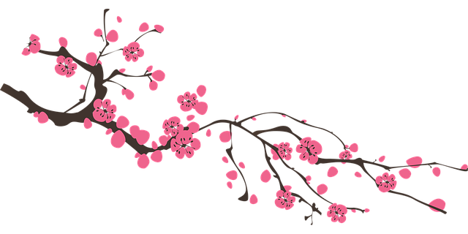
KHỞI ĐỘNG

Slide 3
Tiếng Việt
Chủ điểm: Bốn mùa mở hội

Slide 4
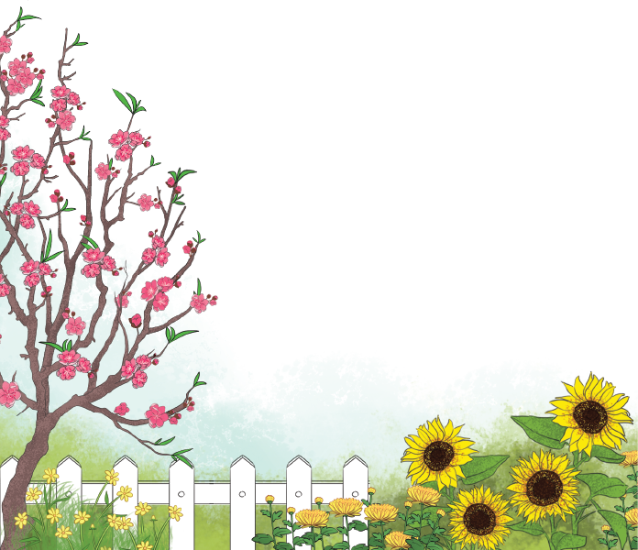
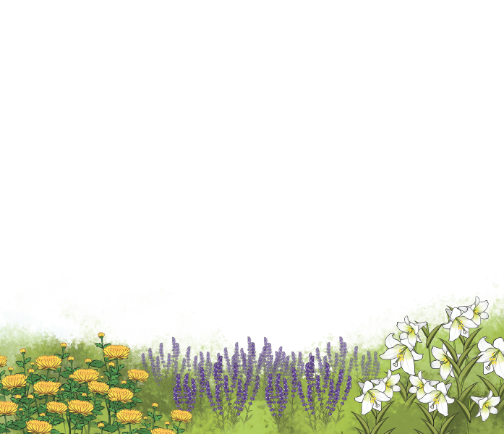
Nói với bạn về sự thay đổi của thiên nhiên nơi em ở vào dịp Tết theo gợi ý:

Slide 5
Tiếng Việt
Đọc: Chiếc áo của hoa đào

Slide 6
Lắng nghe đọc mẫu
TAI NGHE
TAY DÒ
MẮT DÕI

Slide 7
LUYỆN ĐỌC CÂU NHÓM ĐÔI

Slide 8
thưa thớt
tuyệt vời
rực rỡ
khẳng khiu

Slide 9
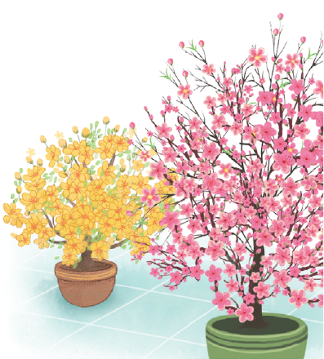
Chiếc áo của hoa đào
1
1. Trong vườn hoa, loài hoa nào cũng cho là mình đẹp nhất. Chỉ riêng một cái cây đứng ở trong góc vườn là im lặng. Cái cây có nhiều cành nhỏ màu nâu và thưa thớt lá xanh. Những bông hoa nhìn nó và nói:
– Cây gì mà thân cành khẳng khiu thế kia, chẳng có hoa gì cả!
Từ đó, không ai nhắc đến cái cây trong góc vườn nữa.
2. Sáng ba mươi Tết, cô chủ chạy lại phía góc vườn và reo lên:
– Ôi, cây đào đẹp quá!Các loài hoa bất chợt nhận ra cái cây khẳng khiu mọi khi giờ đã khoác một chiếc áo đẹp tuyệt vời. Hàng nghìn bông hoa thắm hồng xinh xinh đang ùa trong nắng xuân ấm áp.
2

Slide 10
3. Một cây hoa cất tiếng hỏi hoa đào:
– Bạn đã làm cách nào để có được những bông hoa đẹp đến như vậy? Hoa đào dịu dàng trả lời:
– Đó là nhờ đất mẹ nuôi nấng, nhờ mưa nắng bốn mùa, nhờ bàn tay chăm sóc sớm hôm của cô chủ đấy!
4. Các loài hoa đã hiểu ra. Cảm thấy xấu hổ vì thái độ của mình trước kia, chúng khẽ nói:
– Hoa đào ơi, chúng tớ muốn cùng bạn góp sắc hương trong ngày Tết có được không?
– Được chứ! Nào các bạn, chúng ta hãy cùng nhau đón mừng năm mới nhé!
Cả vườn hoa bừng hương sắc rực rỡ và ngào ngạt để đón mừng mùa xuân về.
3
4

Slide 11
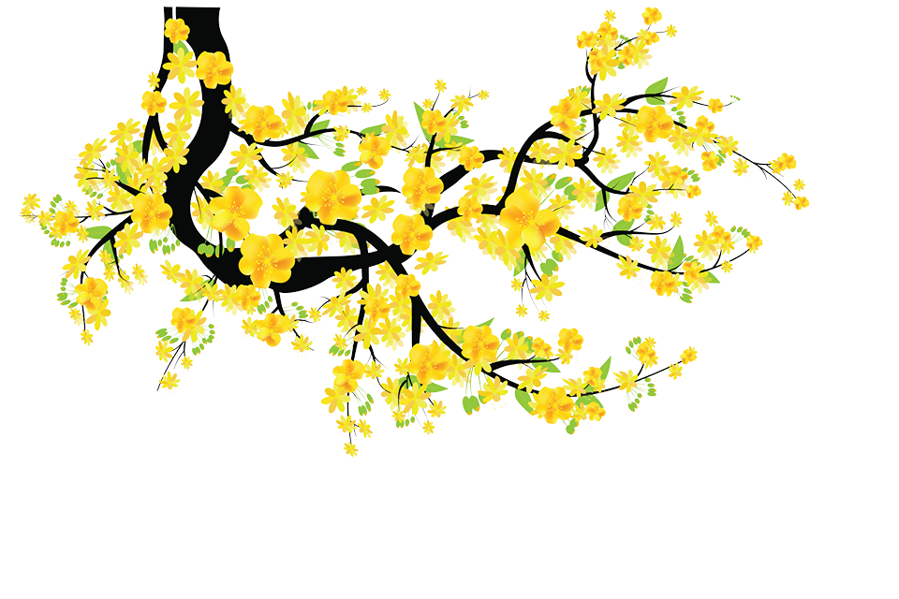
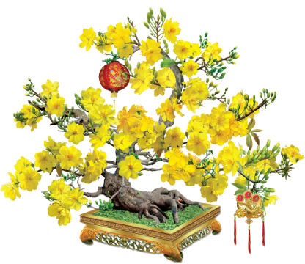
Ngắt nghỉ câu dài ( Đoạn 2)
Các loài hoa bất chợt nhận ra cái cây khẳng khiu mọi khi giờ đã khoác một chiếc áo đẹp tuyệt vời.

Slide 12
LUYỆN ĐỌC ĐOẠN NHÓM 4

Slide 13
Luyện đọc nhóm

Slide 14
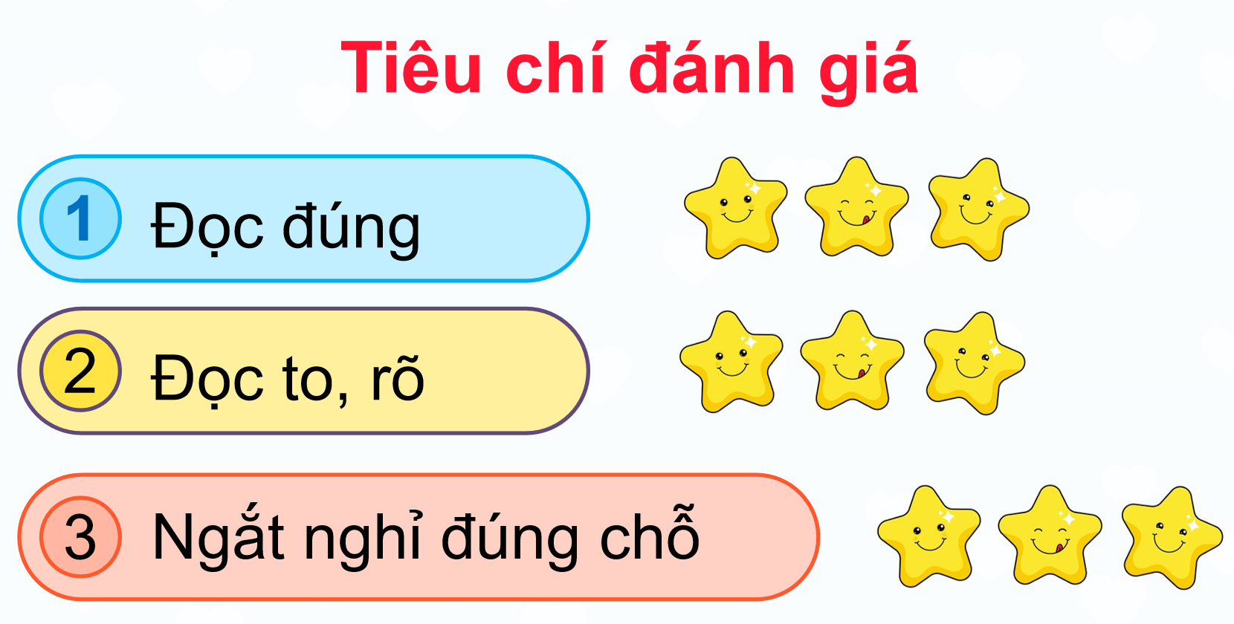
Luyện đọc trước lớp

Slide 15
Luyện đọc nối tiếp đoạn
Chiếc áo của hoa đào
1
1. Trong vườn hoa, loài hoa nào cũng cho là mình đẹp nhất. Chỉ riêng một cái cây đứng ở trong góc vườn là im lặng. Cái cây có nhiều cành nhỏ màu nâu và thưa thớt lá xanh. Những bông hoa nhìn nó và nói:
– Cây gì mà thân cành khẳng khiu thế kia, chẳng có hoa gì cả!
Từ đó, không ai nhắc đến cái cây trong góc vườn nữa.

Slide 16
Luyện đọc nối tiếp đoạn
Chiếc áo của hoa đào
2
2. Sáng ba mươi Tết, cô chủ chạy lại phía góc vườn và reo lên:
– Ôi, cây đào đẹp quá!Các loài hoa bất chợt nhận ra cái cây khẳng khiu mọi khi giờ đã khoác một chiếc áo đẹp tuyệt vời. Hàng nghìn bông hoa thắm hồng xinh xinh đang ùa trong nắng xuân ấm áp.

Slide 17
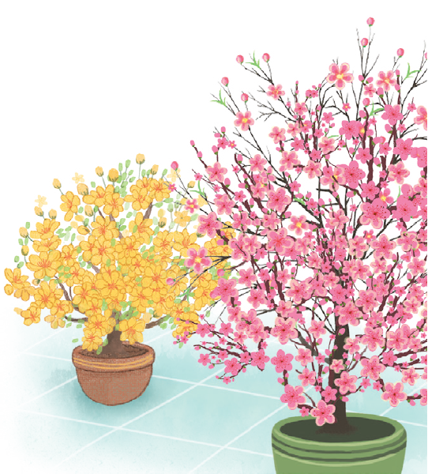
Bất chợt
Xảy ra thình lình, nhanh và mạnh

Slide 18
Luyện đọc nối tiếp đoạn
Chiếc áo của hoa đào
3
3. Một cây hoa cất tiếng hỏi hoa đào:
– Bạn đã làm cách nào để có được những bông hoa đẹp đến như vậy? Hoa đào dịu dàng trả lời:
– Đó là nhờ đất mẹ nuôi nấng, nhờ mưa nắng bốn mùa, nhờ bàn tay chăm sóc sớm hôm của cô chủ đấy!

Slide 19
Luyện đọc nối tiếp đoạn
Chiếc áo của hoa đào
4
4. Các loài hoa đã hiểu ra. Cảm thấy xấu hổ vì thái độ của mình trước kia, chúng khẽ nói:
– Hoa đào ơi, chúng tớ muốn cùng bạn góp sắc hương trong ngày Tết có được không?
– Được chứ! Nào các bạn, chúng ta hãy cùng nhau đón mừng năm mới nhé!
Cả vườn hoa bừng hương sắc rực rỡ và ngào ngạt để đón mừng mùa xuân về.

Slide 20
Bừng
Chuyển từ không có gì trở thành có những biểu hiện rõ rệt.

Slide 21
LUYỆN ĐỌC HIỂU

Slide 22
Cùng tìm hiểu
1. Ban đầu, vì sao các loài hoa trong vườn không chú ý đến cây hoa đào?
2. Mùa xuân đến, cây hoa đào thay đổi như thế nào?
3. Theo cây hoa đào, nhờ đâu mà nó có được những bông hoa đẹp?
4. Vì sao các loài hoa cảm thấy xấu hổ sau khi nghe hoa đào trả lời?
5. Cây hoa đào có gì đáng khen?

Slide 23
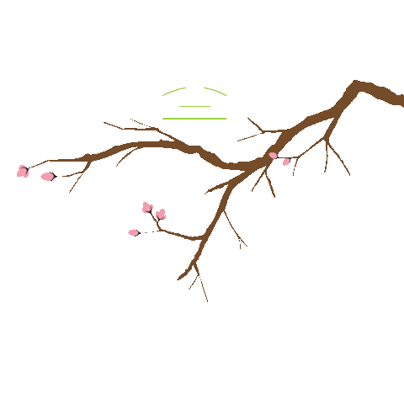
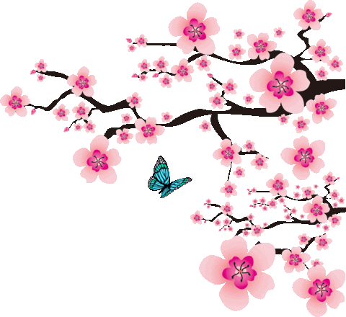
1
1. Ban đầu, vì sao các loài hoa trong vườn không chú ý đến cây hoa đào?
Em đọc kĩ đoạn văn thứ nhất
Ban đầu, các loài hoa trong vườn không chú ý đến cây hoa đào vì: loài hoa nào cũng cho là mình đẹp nhất.

Slide 24
2
Mùa xuân đến, cây hoa đào thay đổi như thế nào?
Em đọc kĩ đoạn văn thứ hai
Khi mùa xuân đến, cái cây khẳng khiu mọi khi giờ đã khoác một chiếc áo đẹp tuyệt vời. Hàng nghìn bông hoa thắm hồng xinh xinh đang đùa trong nắng xuân ấm áp.

Slide 25
3
Theo cây hoa đào, nhờ đâu mà nó có được những bông hoa đẹp?
Em đọc kĩ đoạn văn thứ ba
Đó là nhờ đất mẹ nuôi nấng, nhờ mưa nắng bốn mùa, nhờ bàn tay chăm sóc sớm hôm của cô chủ đấy!

Slide 26
4
Vì sao các loài hoa cảm thấy xấu hổ sau khi nghe hoa đào trả lời?
(Chọn ý trả lời đúng nhất - Trao đổi nhóm đôi)
a. Vì hoa đào được đất mẹ và mưa nắng ấp ủ, nuôi dưỡng.
b. Vì cây hoa đào khoác một chiếc áo đẹp tuyệt vời.
c. Vì trước đây, chúng đã tỏ vẻ coi thường cây hoa đào.

Slide 27
4
Vì sao các loài hoa cảm thấy xấu hổ sau khi nghe hoa đào trả lời?
c. Vì trước đây, chúng đã tỏ vẻ coi thường cây hoa đào.

Slide 28
5
5. Cây hoa đào có gì đáng khen?
Cây hoa đào đáng khen ở chỗ: không kiêu căng khi được các loài hoa khác khen mình đẹp, mà hoa đào nói vẻ đẹp này có được nhờ vào công của thiên nhiên và người chăm sóc, không ghét khi bị các loài hoa khác chê mình xấu, và luôn hòa đồng, sống chan hòa với mọi người.

Slide 29
Nội dung bài học

Slide 30
Nội dung bài học
Khiêm tốn, biết ơn cội nguồn, biết cùng bạn bè góp sức mang lại vẻ đẹp chung.

Slide 31
TẠM BIỆT

